Slide 1
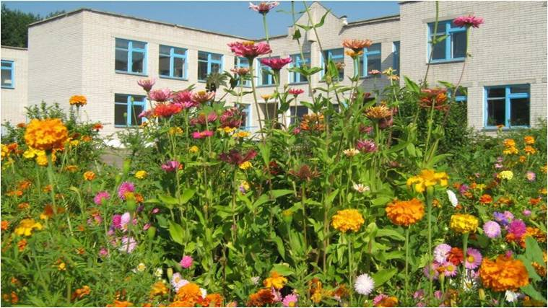
Ученическое самоуправление
МБОУ «Раифская средняя общеобразовательная школа ЗМР РТ»

Slide 2
Задачи
Совершенствование системы самоуправления.
Стимулирование самостоятельной деятельности и инициативы учащихся и подростков под руководством педагогов.
Создание условий для улучшения окружающей жизни через полезную деятельность.
Приобщение личности к общественным ценностям, усвоение личностью социальных норм чрез участие в общественной жизни школы.
Создание условий для самовыражения, самоутверждения и реализации каждой личности через представление широко выбора направлений и видов деятельности.
Развитие творчества, инициативы, формирование активной преобразованной гражданской позиции школьников.
Создание условий для развития отношений заботы друг о друге. О школе, о младших, воспитание взаимоуважений детей и взрослых.

Slide 3
Направления работы
Художественно-эстетическое
Эколого-биологическое
Военно-патриотическое
Туристско-краеведческое
Спортивно-оздоровительное
Социально-педагогическое

Slide 4
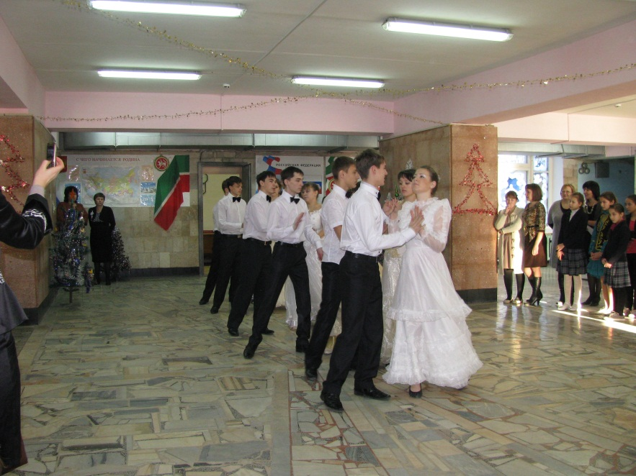
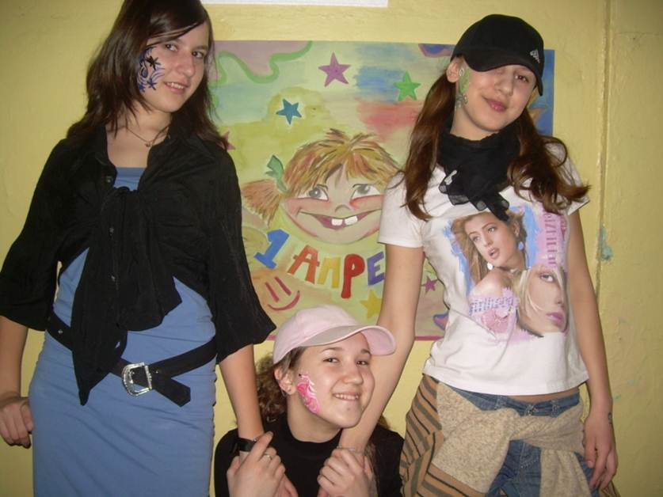
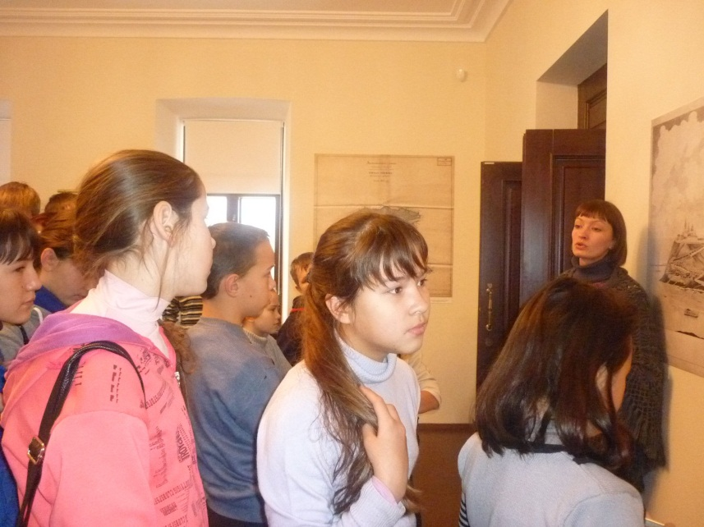
Художественно-эстетическое

Slide 5
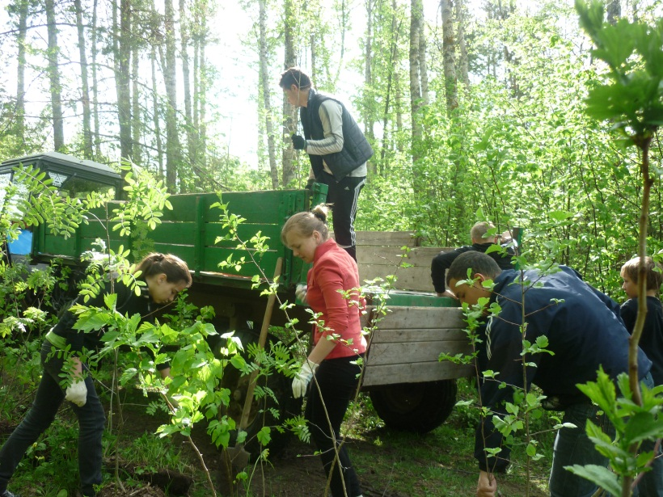
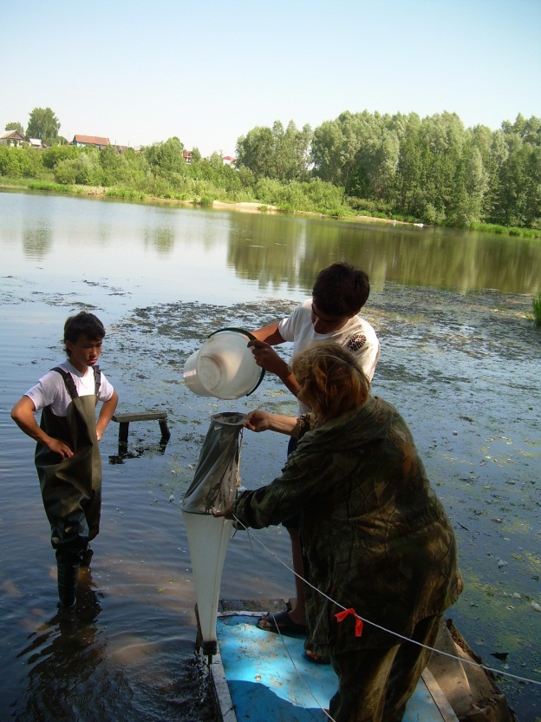
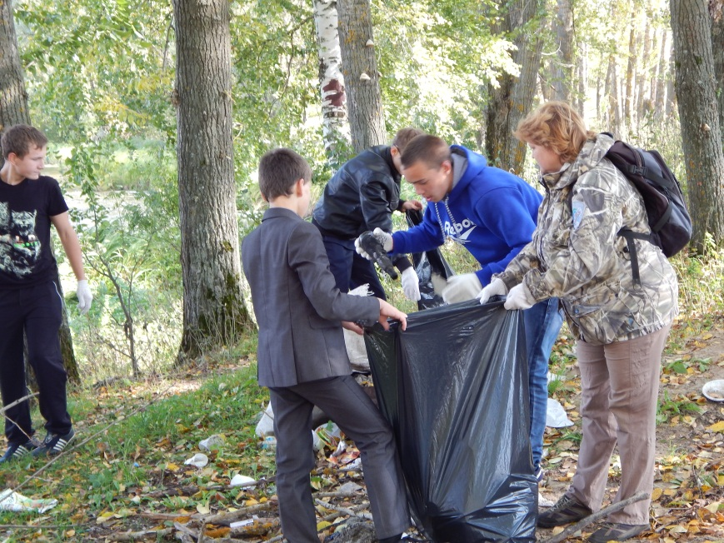
Эколого-биологическое

Slide 6
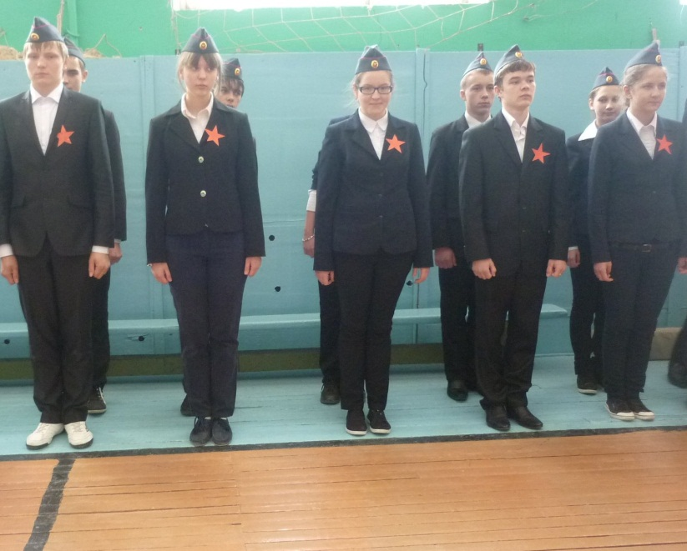
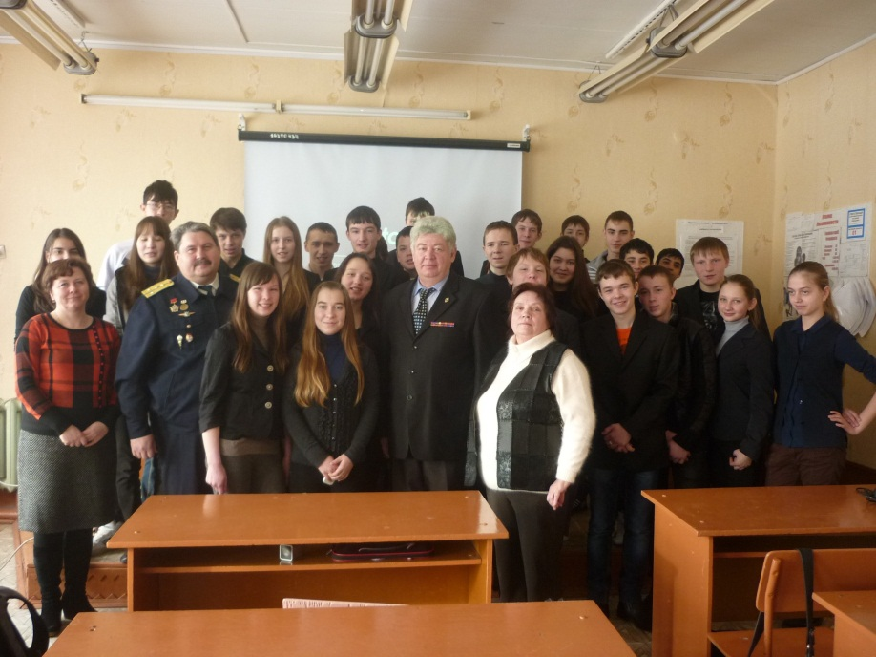
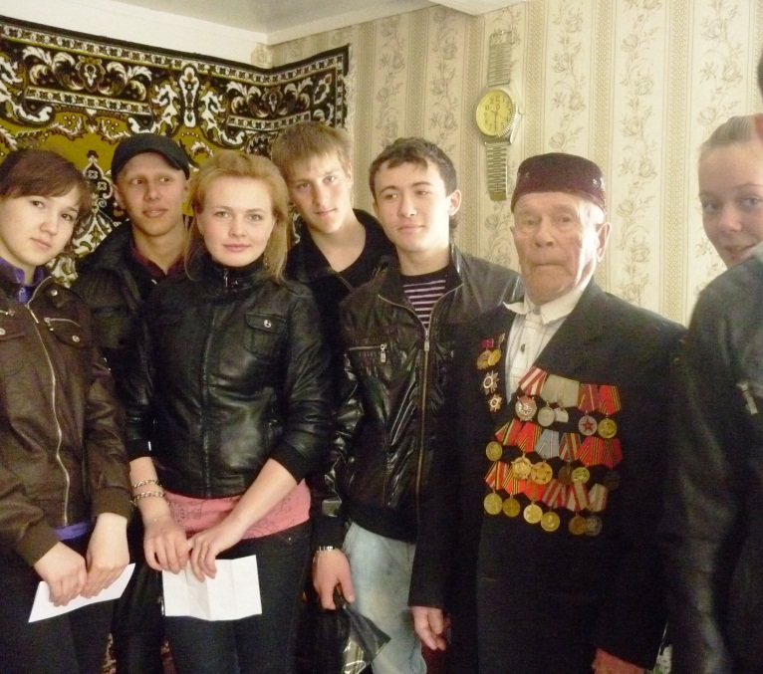
Военно-патриотическое

Slide 7
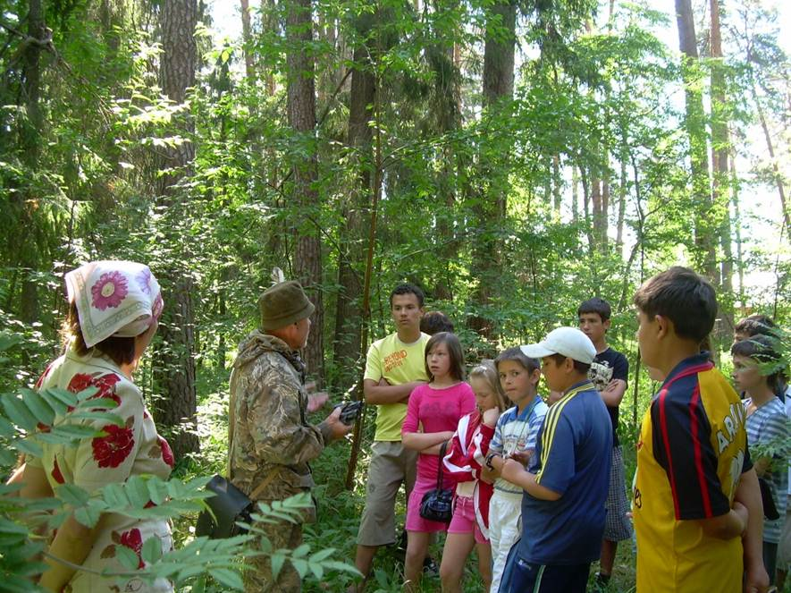
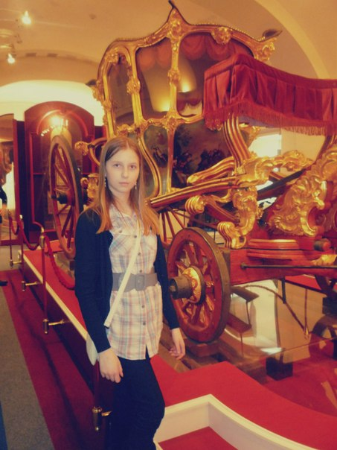
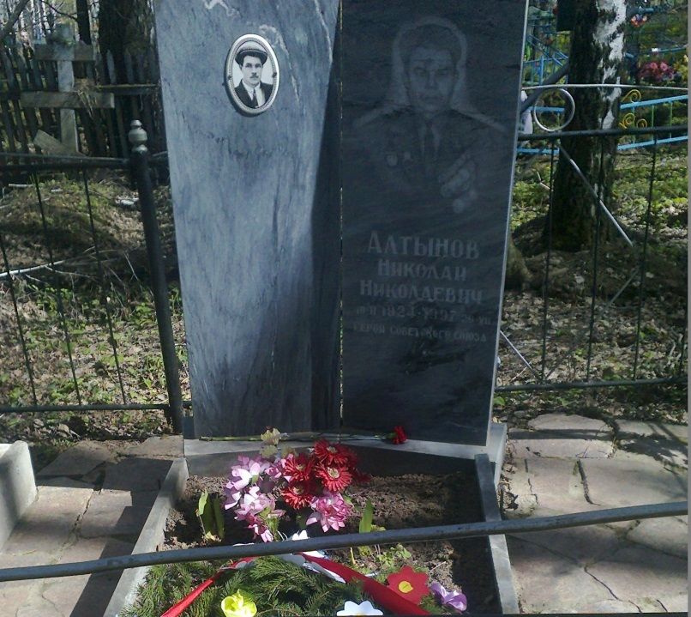
Туристско-краеведческое

Slide 8
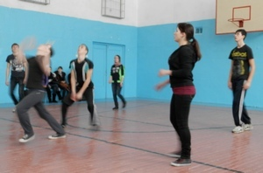
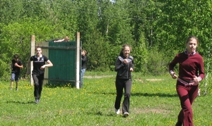
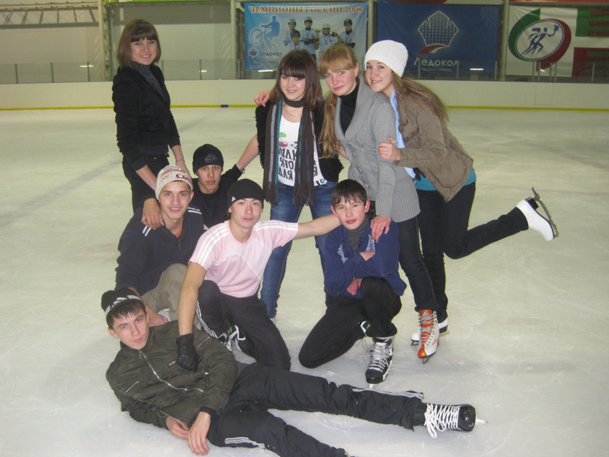
Спортивно-оздоровительное

Slide 9
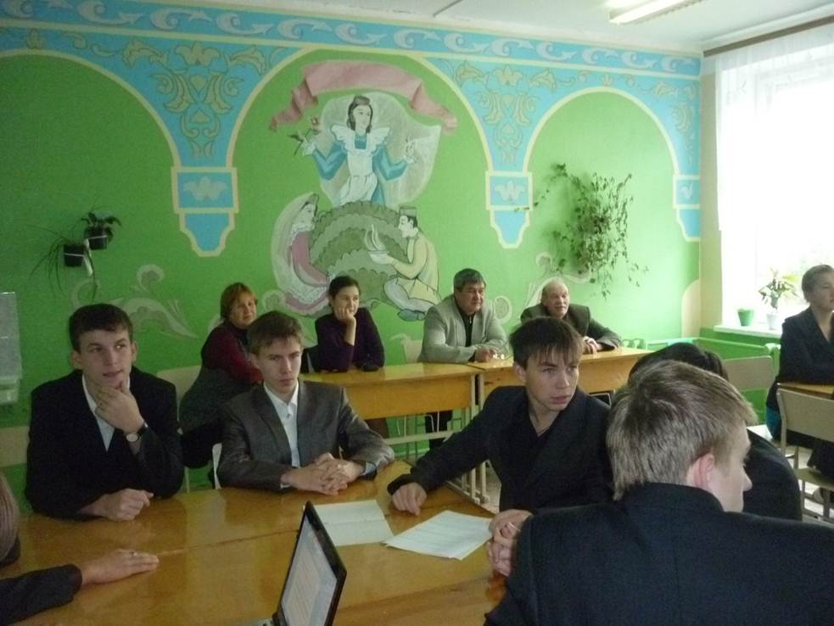
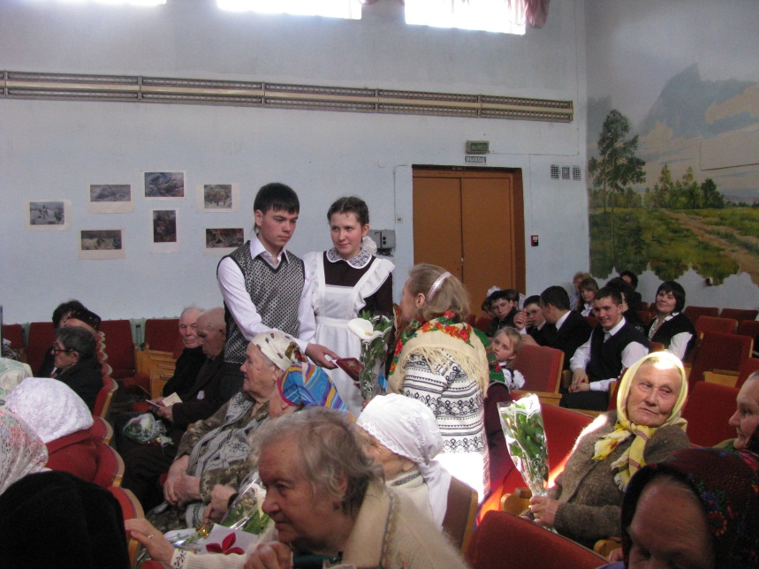
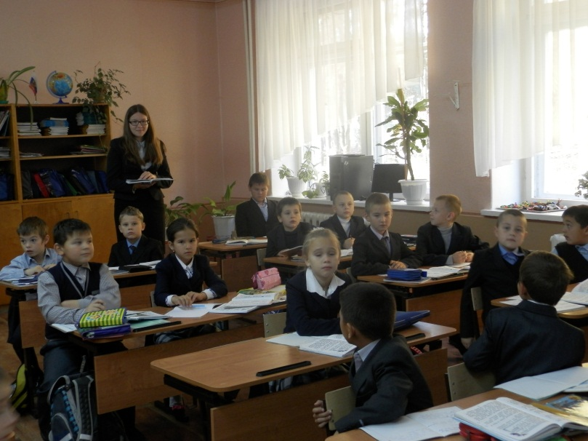
Социально-педагогическое

Slide 10
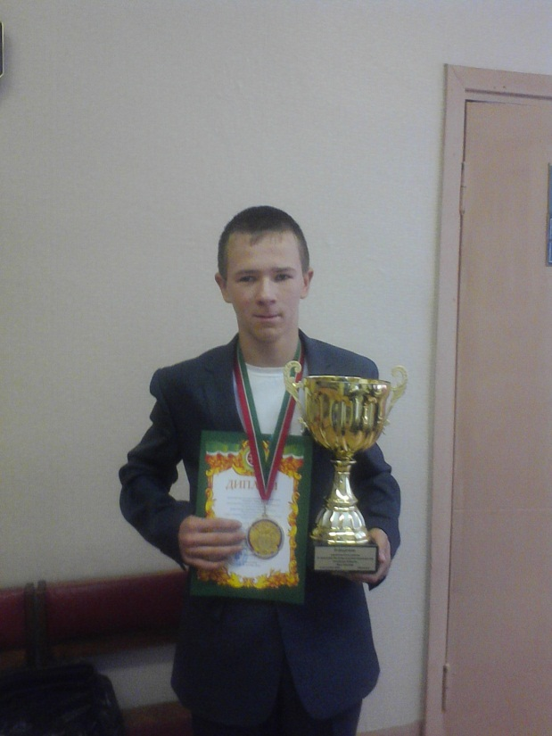
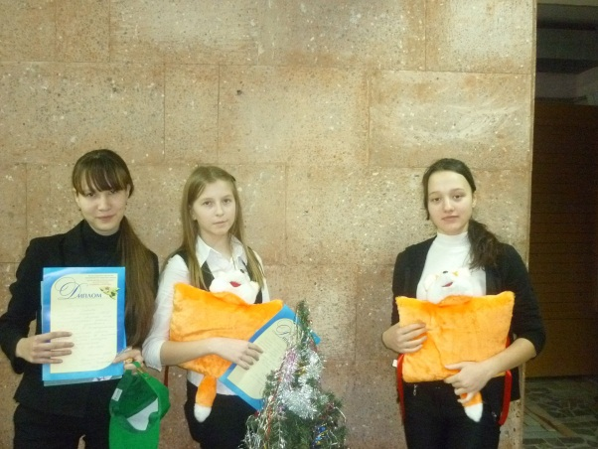
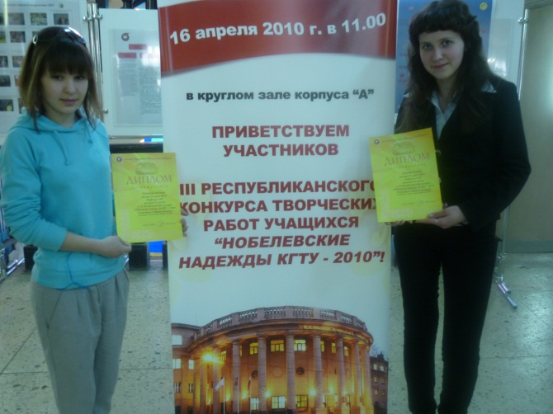
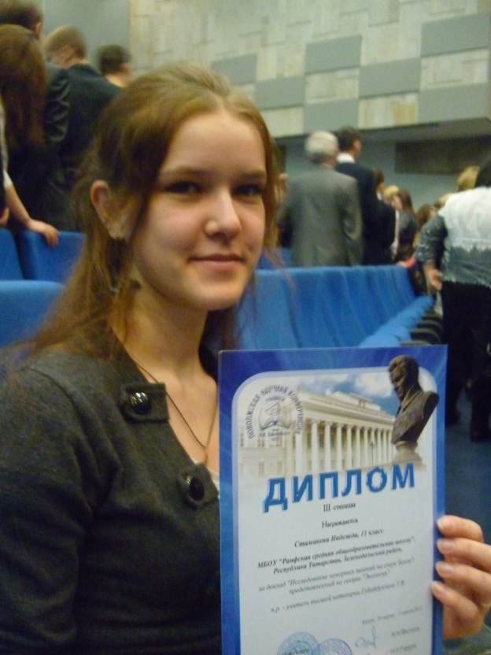
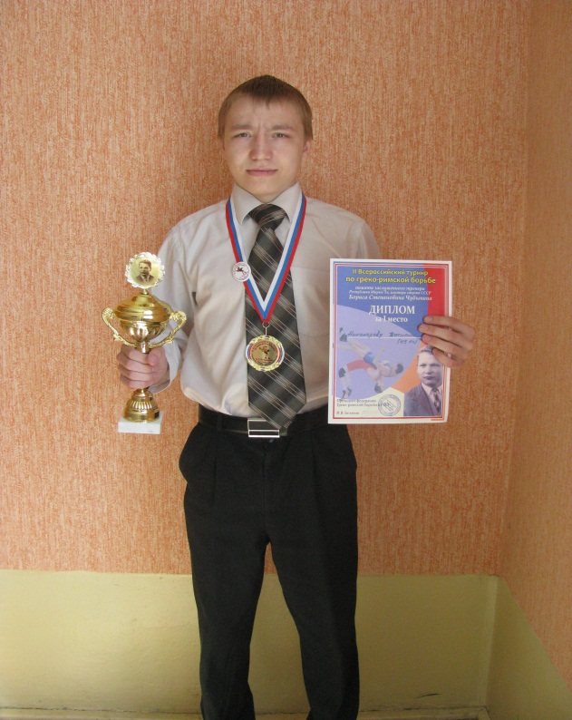
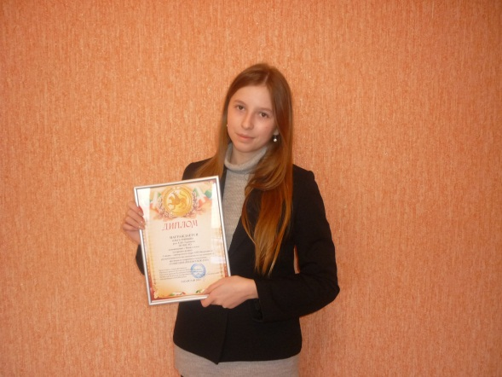
Наши достижения

